Slide 1
Fietsvrienden
opstart - voorbeeld
03 juni 2023 – Fietsschool Leuven i.s.m. Provincie Vlaams-Brabant

Slide 2
Doel
3
Taalstimulerend project
Grote vraag naar extra oefenkansen Nederlands van centra en cursisten zelf
Om ‘taalverlies’ tegen te gaan, om bij te leren, te onderhouden
Kunnen fietsen zorgt voor betere mobiliteit
en meer mogelijkheden
Oefenen op Nederlands en oefenen op fietsen bevordert welbevinden en integratie

Slide 3
Startmoment
5
datum
10u – 12u | Kennismaking Intro taalstimulering Intro fietsbegeleiding
12u – 13u | Middagpauze
13u – 15u | Kennismaking Quiz wegcode Verdeling fietsen

Slide 4
Wie doet mee?
6
Cursisten basiseducatie die NL willen oefenen en graag fietsen
Deelnemers fietslessen die NL en fietsen willen oefenen
Inwoners die anderstalig zijn en NL willen verbeteren en graag fietsen
Inwoners die graag anderen willen helpen om NL te spreken en graag fietsen

Slide 5
Hoe gaan we dat aanpakken?
7
In duo
Afspreken om samen fietsen
Naar interessante plaatsen in en rond de gemeente
Actief NL spreken
Hulpmiddel: ‘taaltaken’

Slide 6
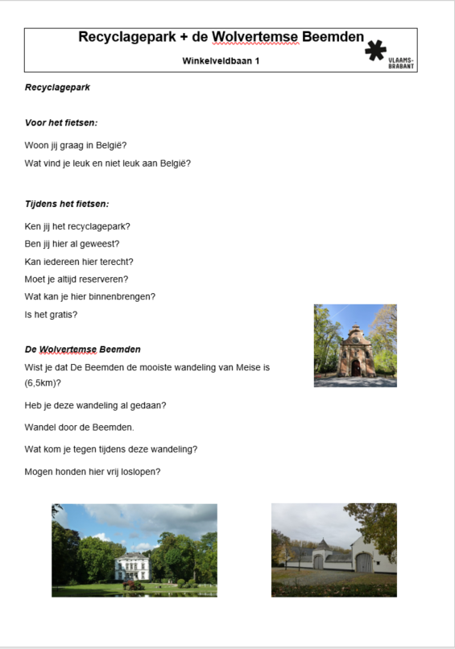
De taaltaken
9
Uitgewerkte taalfiches
Verschillende locaties in en rond Meise
Houvast en inspiratiebron voor gesprek
Gesprekssuggesties
Foto’s en picto’s ter ondersteuning
Niet concreet afgestemd op specifiek taalniveau

Slide 7
Hoe?
10
Veel begrijpelijk aanbod en met veel
herhaling
Veel kansen tot zelf spreken en vragen stellen
Via betekenisvolle activiteiten in een concrete context
Met ondersteuning bij de interactie (visueel, gebaren, expressie, tonen,…)
In een positief en veilig klimaat

Slide 8
Taaltips
11
Rekening houden met het taalniveau
Spreek langzaam en articuleer goed
Gebruik korte zinnen en open vragen
Zoek naar synoniemen of universelere woorden
Positieve feedback
Geduldig zijn
Durf aangeven als je elkaar niet begrijpt

Slide 9
Taaltips
12
Juist herhalen ipv expliciet verbeteren
Hij heeft zijn been breekt.
Heeft hij zijn been gebroken?
Vragen ter verduidelijking
-Je bedoelt dat hij zijn been gebroken heeft?

Slide 10
Kies 2 locaties uit de taaltaken van je gemeente.
Opdracht 1: Leg de locatie uit in 3 korte zinnen.
Opdracht 2: Teken iets dat uitlegt wat je op die locatie kan doen.
Opdracht 3: Welke woorden zijn volgens jou het belangrijkst om deze locaties uit te leggen.
Opdracht 4: Zoek voor deze woorden een synoniem

Slide 12
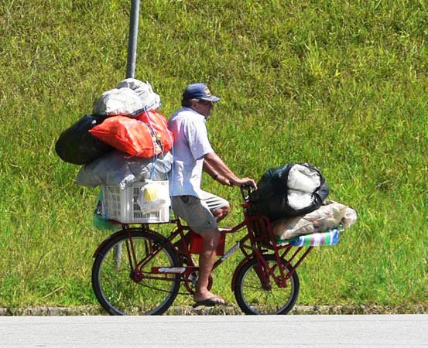
Samen fietsen – fietservaring, fietscultuur en regels
Enkele startvragen:
Hoe kan fietscultuur verschillen?
Hoe kan fietservaring verschillen?
Hoe kunnen regels verschillen?

Slide 13
Fietsen op straat - tips omgang beginnende fietser
18
Een beginnende fietser is nog erg gefocust op het controleren van de fiets
Aandacht trekken op verkeersregels
Veilig gedrag en regels
automatiseren
Gesprekstaal op de fiets gaat over
fiets en verkeer
Geef zelf het goede voorbeeld

Slide 14
Fietsen op straat - tips omgang beginnende fietser
19
Voorspel wat er komt
Omschrijf hoe je iets gaat doen
Bespreek onveilig fietsgedrag
Rijd naast of achter je fietsvriend
Geef eenvoudige en korte instructies
Geef duidelijke signalen

Slide 15
Hoe afspreken?
8
Startplaats met fietsvriend af te spreken (idealiter thuis)
Communiceer via Whatsapp / telefoon en afsprakenkaartje
Idealiter 10 ontmoetingen
Helpdesk bereikbaar

Slide 16
Algemene afspraken
Verzekering
-> tijdens activiteit
-> afsprakenkaartjes
-> niet als je alleen gaat fietsen
Deelnemers ontvangen een fiets + fietsslot
-> indien geen eigen fiets
Fiets van deelnemer stuk of verloren/gestolen
-> melden bij organisator
-> aangifte politie
Moeizaam contact
-> melden bij je contactpersoon (Celina/Julie)

Slide 17
Verloop namiddag
20
Leg het project uit aan je fietsvriend.
Kaartopdracht
Opfrissing wegcode (quiz)
Afspraken overlopen
Verdeling van de fietsen

Slide 19
Samen sterk
23
OPDRACHT:
Duid jullie woonplaats aan op de kaart
Waar zou je graag eens met je fietsvriend naartoe willen fietsen?
Waar liggen de suggesties van de taalfiches? Beslis welke je zeker samen wil bezoeken.

Slide 21
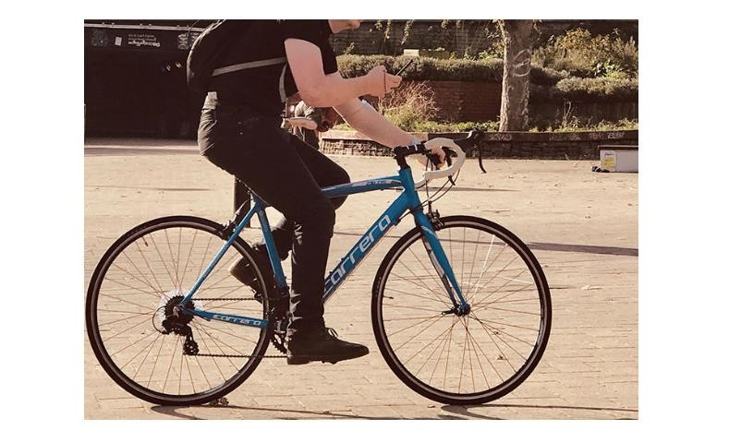
Vraag 1
267
Mag je fietsen met een telefoon in je hand?

Slide 22
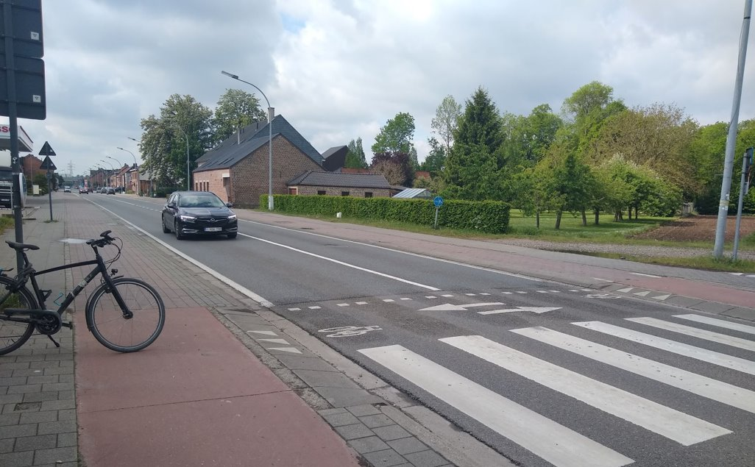
Vraag 2
27
Ik wil al fietsend oversteken? Moet ik stoppen voor de auto?

Slide 23
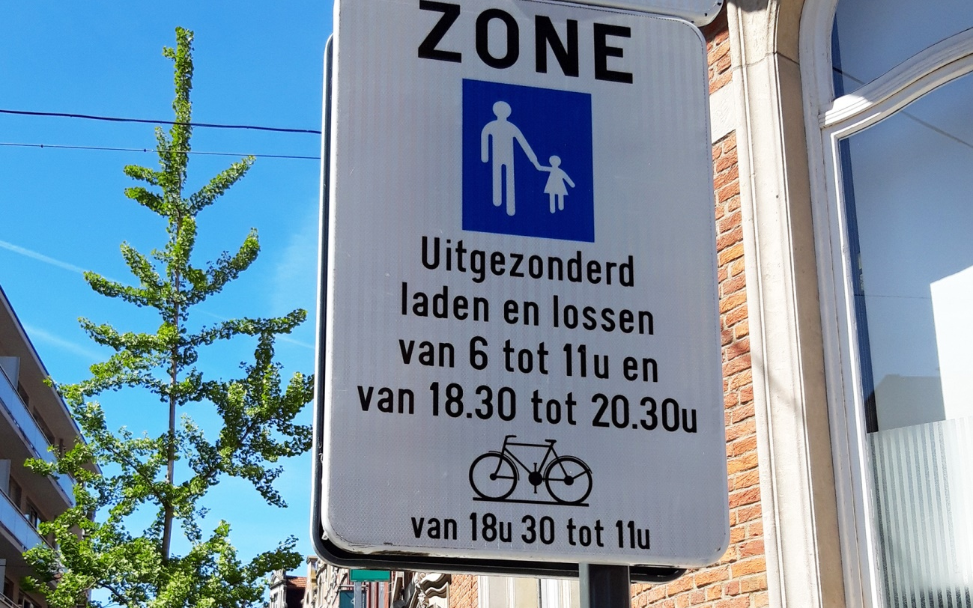
Vraag 3
28
Dit verkeersbord wijst op een voetgangers- of wandelzone. Mag je hier ook fietsen?

Slide 24
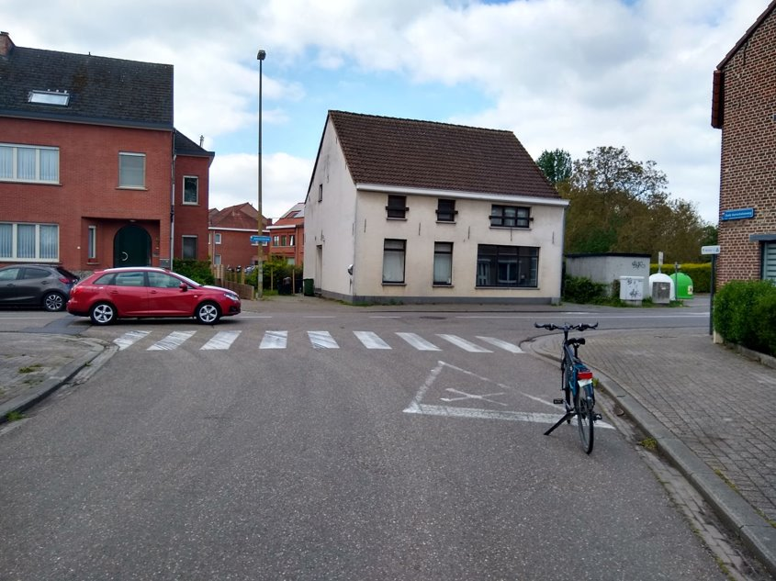
Vraag 4
29
Ik nader een T-kruispunt en wil rechts afslaan met de fiets. Moet ik stoppen voor de rode auto die van links komt? ​

Slide 25
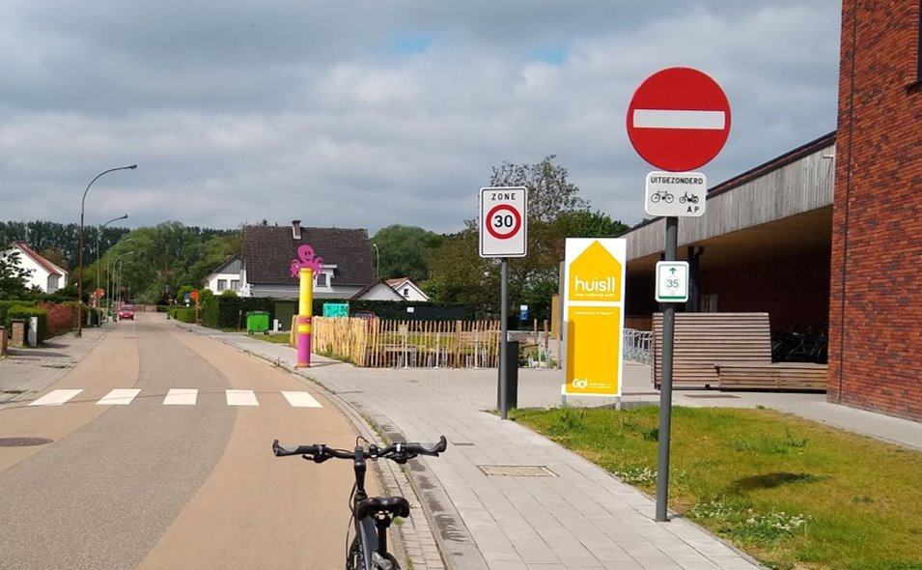
Vraag 5
30
Mag ik deze straat in fietsen?

Slide 26
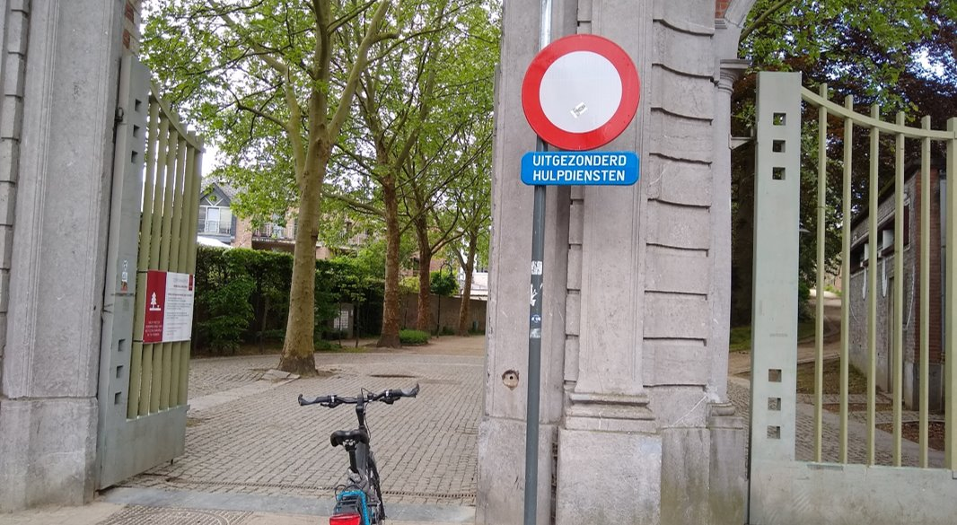
Vraag 6
31
Mag ik hier met mijn fiets inrijden?

Slide 27
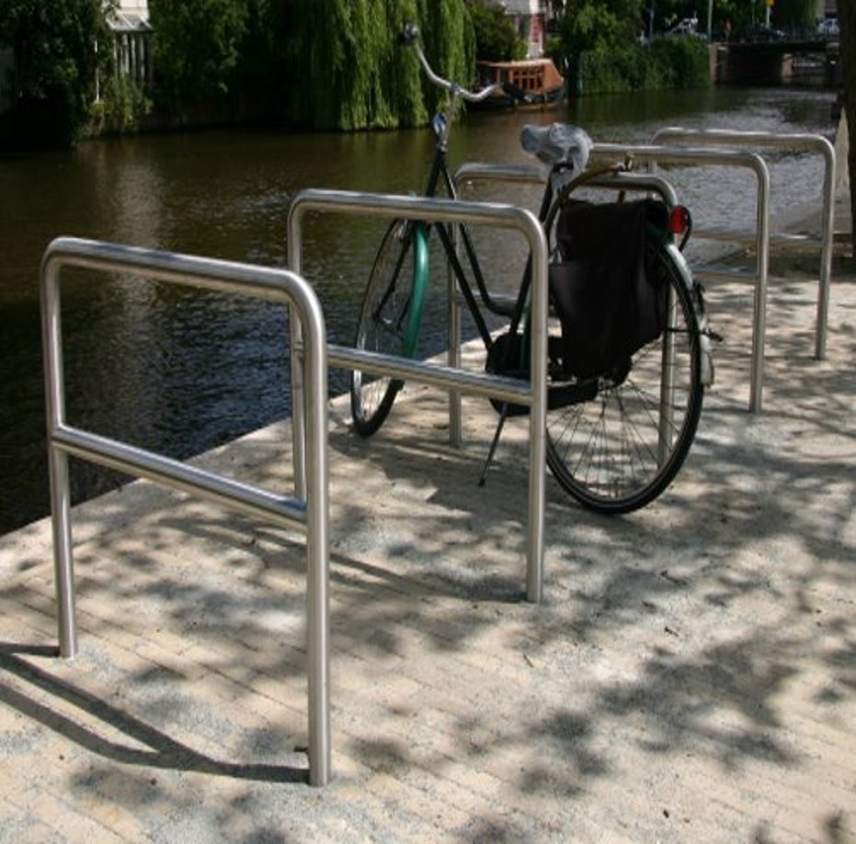
Vraag 7
32
Is dit een goeie plek om je fiets te parkeren ?

Slide 28
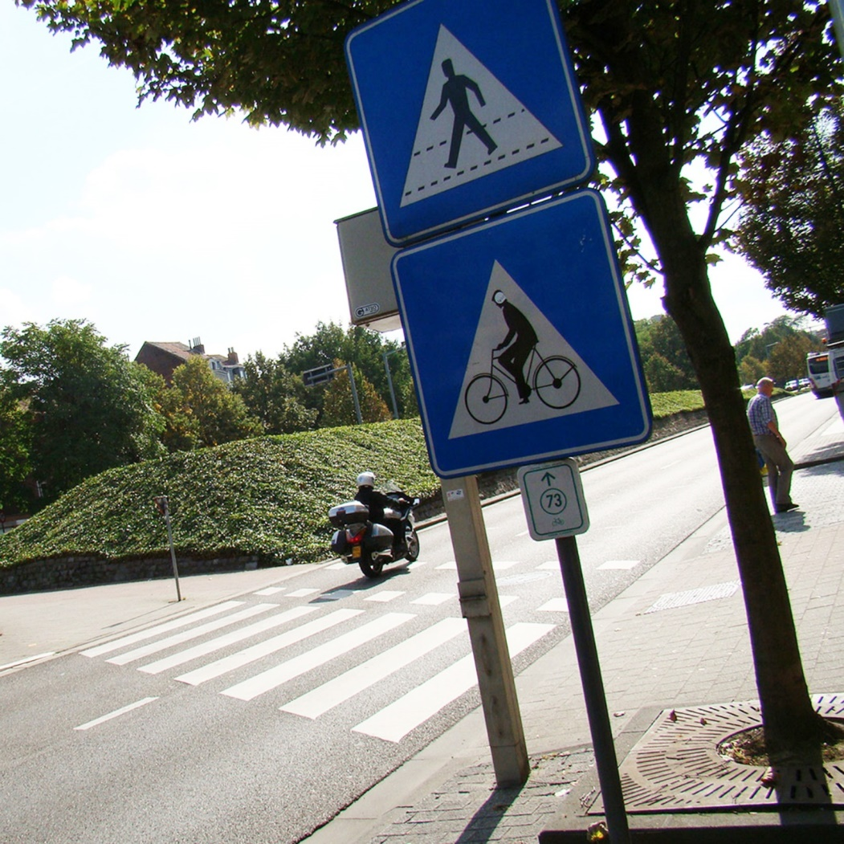
Vraag 8
33
Heb ik bij een fietsoversteekplaats voorrang als ik wil oversteken?

Slide 29
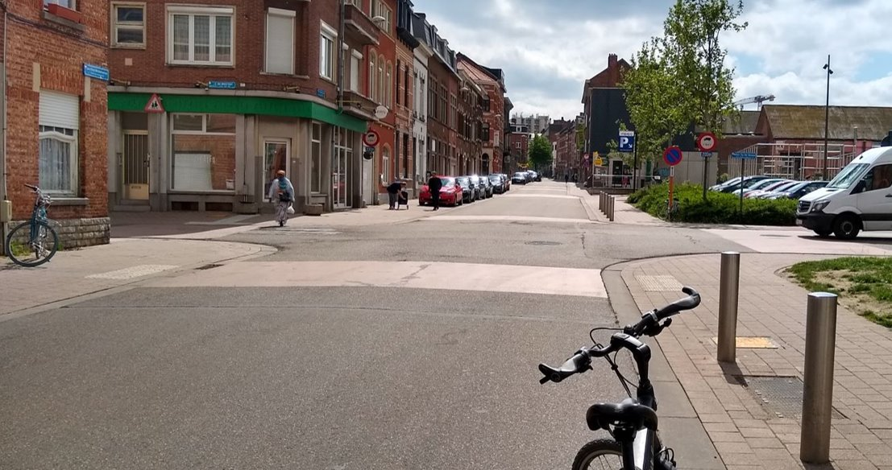
Vraag 9
34
Ik wil rechtdoor fietsen op dit kruispunt. Er zijn geen verkeersborden. Moet ik stoppen voor de witte bestelwagen die van rechts komt? ​

Slide 30
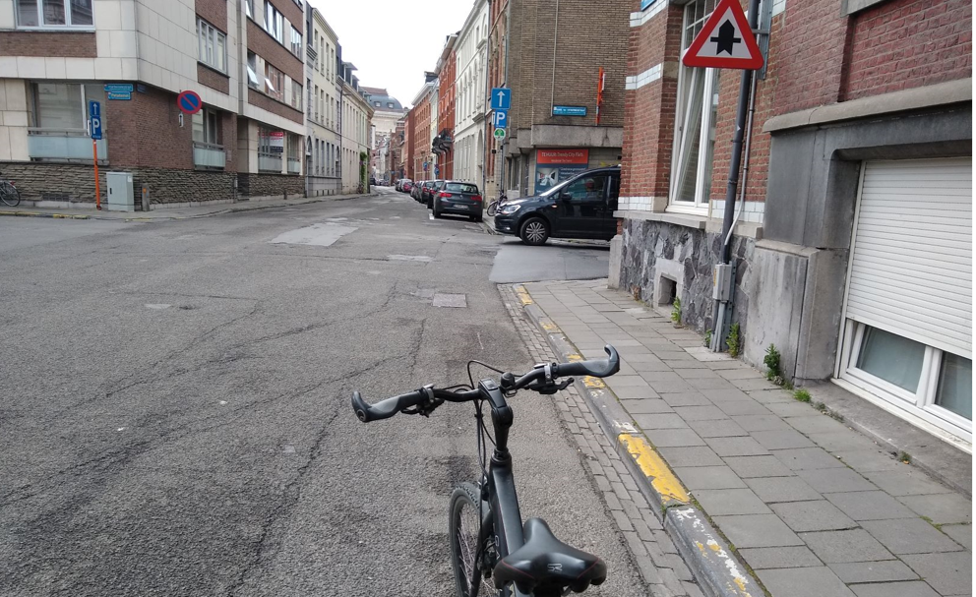
Vraag 10
35
Ik wil met de fiets rechtdoor rijden. Moet ik stoppen voor de zwarte auto die uit de straat rechts komt? ​

Slide 31
Even op een rij (herhalen)
34
Sommige deelnemers ontvangen een fiets indien geen eigen fiets
Jullie proberen 10x samen te gaan fietsen
Voormiddag/namiddag/avond
Doel: fietsen en NL oefenen

Slide 32
Afspraak 1
35
Zet je fiets steeds goed op slot
-> In een fietsenstalling
-> In een garage
-> In je tuin
-> In je huis

Slide 33
Afspraak 2
36
Neem geen passagiers achterop de fiets
Alleen jij mag deze fiets gebruiken

Slide 34
Afspraak 3
37
Fiets veilig en juist
-> boetes betaal je zelf

Slide 35
Afspraak 4
38
Fiets kwijt of gestolen?
-> aangifte bij de lokale politie
-> melden bij de organisator
-> de waarde van de leenfiets betalen als de fiets niet wordt gevonden

Slide 36
Afspraak 6
39
Sleutel kwijt?
-> melden bij de organisator
-> de kosten voor een nieuwe sleutel betaal je zelf

Slide 37
Afspraak 5
40
Fiets kapot
-> kleine defecten - zelf herstellen
-> grotere problemen – binnenbrengen bij organisator

Slide 38
Afspraak 6
41
Een ongeval tijdens het samen fietsen?
-> Verder fietsen indien niet
ernstig en geen schade
-> Verwittig de organisator
schade aan materiaal van anderen
lichamelijke letsels

Slide 39
Vragen?

